Slide 1
ラウンドロビンを利用した観光地推薦動画に使用する大量音楽のジャンル分け

Slide 2
~6/18の作業
・このPPの作成
・音楽のジャンル分けNNの調査
『Kerasを使って音楽をジャンル分けしてみた』
→https://qiita.com/1plus4/items/e8a102b349b5ae16f97d
・感情分類の調査
『文章、表情、音声の感情分析に使えるデータセットまとめ』
→https://lionbridge.ai/ja/datasets/15-free-sentiment-analysis- datasets-for-machine-learning/
『』
・ラウンドロビンの説明PPの作成

Slide 3
～６/25の作業
環境設定
→ffmpegをインストール
環境変数の追加で手間取ったが再起動することで解決
・音声データからスペクトログラムを作成するプログラムの作成（途中）
no such file or directoryエラーが出て色々調べたが単純にファイル名が違うという単純なものだった

Slide 4
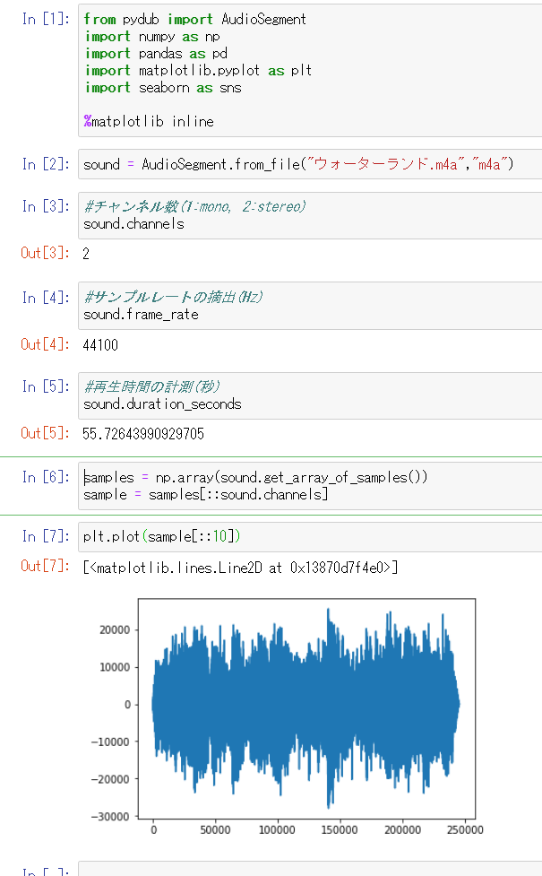
音声データからスペクトログラムを 作成するプログラム
音声データを抽出し、その波形を図にした。

Slide 5
作業予定
音声データからスペクトログラムを作成するプログラムを完成させる。
このスペクトログラムを画像識別することでジャンル分けができる？

Slide 6
研究背景
近年では音楽データがインターネット上にアップロードされている。その音楽データのジャンル分けをしたい。

Slide 7
研究課題
現在ではアップロードされる音楽データが大量なため、その音楽データを高速にジャンル分けする必要がある。

Slide 8
提案方式
ラウンドロビン方式を採用し、いくつかのサーバーで処理を行うことで高速化を実現する。

Slide 9
ラウンドロビンとは
負荷分散形式の一種
CPUの実行時間割り当てる方式
→ラウンドロビンスケジューリング
ネットワーク上で複数のサーバーに負荷分散をサーバー順に行う
→ラウンドロビン方式

Slide 10
ラウンドロビン方式
複数のサーバーに均等に処理を振りわけるもの
処理４
処理1
サーバー
負荷分散装置
処理５
処理２
サーバー
処理６
処理３
サーバー

